Slide 1
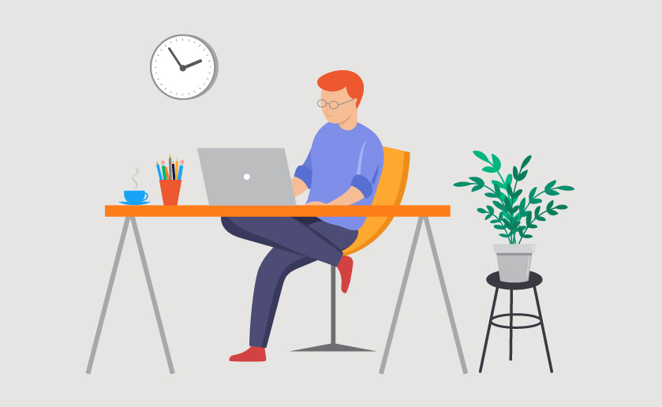
أخلاقيات التعامل مع شبكة الإنترنت
إعداد : هدى النشواتي
الوحدة الرابعة
الدرس السادس

Slide 2
لجعل الإنترنت وسيلة فاعلة وراقية للاتصال وتبادل المعلومات والمعرفة النافعة، يجب الإلتزام بمجموعة من الآداب والأخلاقيات.

Slide 3
آداب وأخلاقيات التعامل مع شبكة الإنترنت.
1
نصائح وإرشادات عند استخدام شبكة الإنترنت.
2

Slide 4
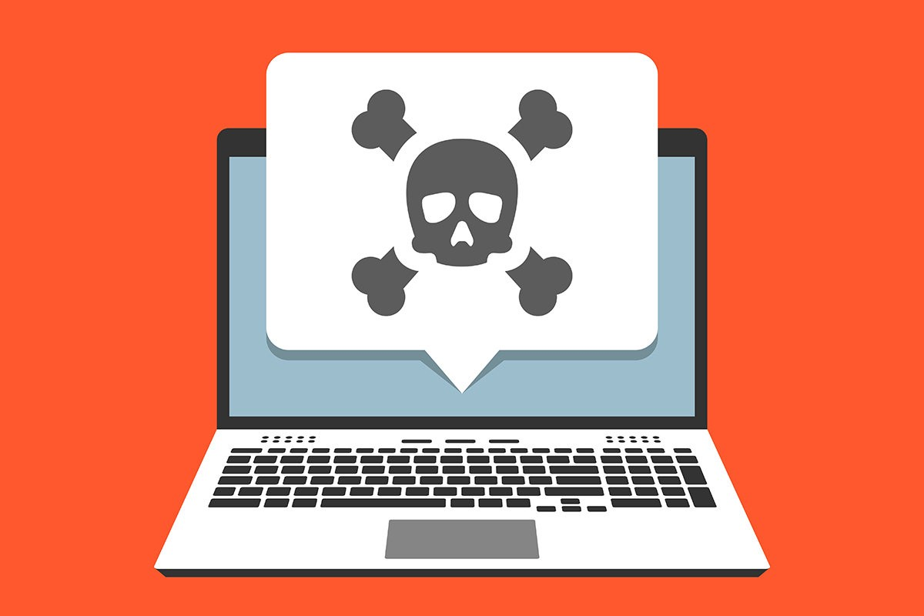
1
آداب وأخلاقيات التعامل مع شبكة الإنترنت.

Slide 5
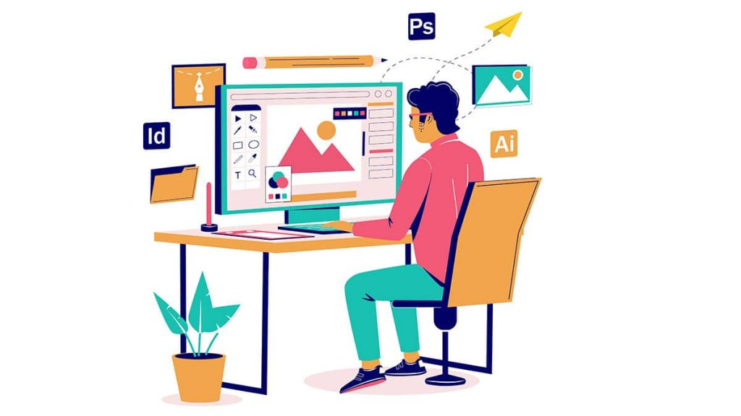
آداب وأخلاقيات التعامل مع شبكة الإنترنت.
1

Slide 6
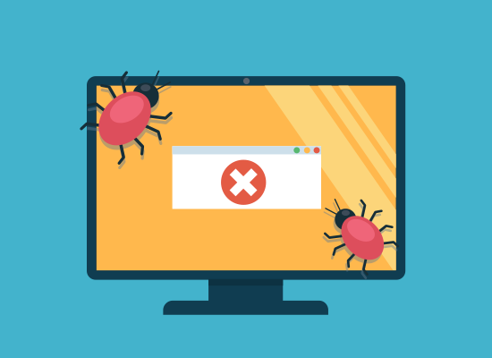
آداب وأخلاقيات التعامل مع شبكة الإنترنت.
1

Slide 7
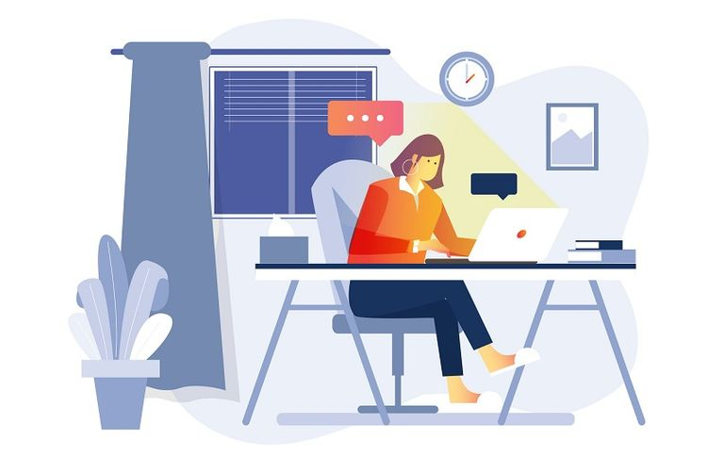
نصائح وإرشادات عند استخدام شبكة الإنترنت.
2

Slide 8
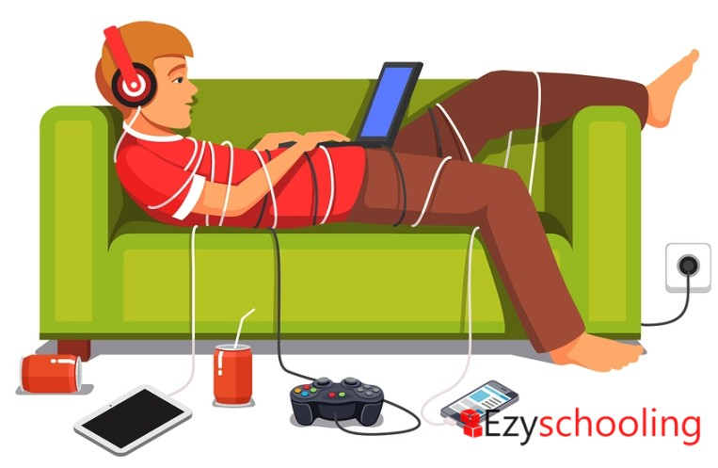
نصائح وإرشادات عند استخدام شبكة الإنترنت.
2

Slide 9
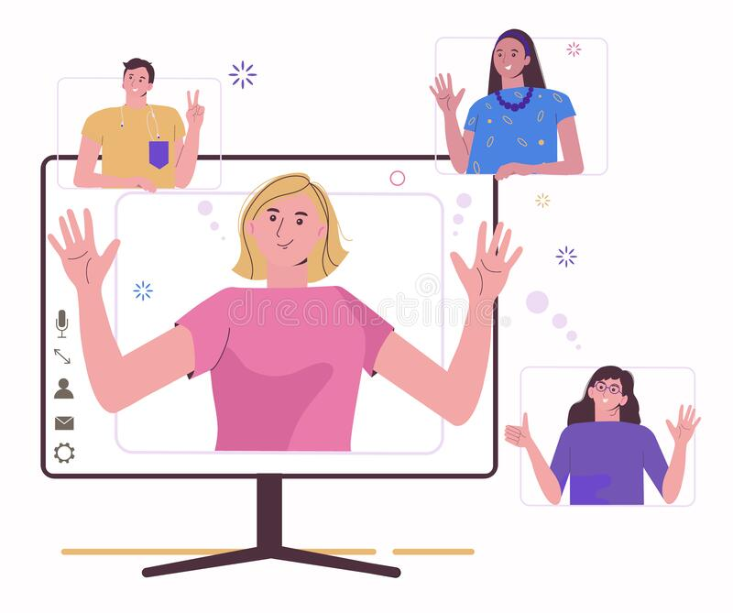
نصائح وإرشادات عند استخدام شبكة الإنترنت.
2

Slide 10







